Slide 1
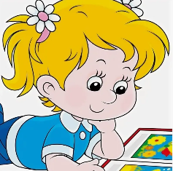
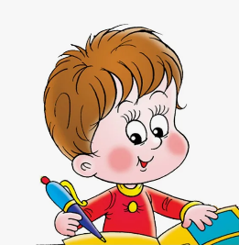
Для учащихся по дополнительной общеразвивающей программе «Растём, развиваемся, учимся» Модуль «Логика» Возраст детей 4 - 4,5 года Педагог дополнительного образования Щедрина Елена Анатольевна
Муниципальное бюджетное учреждение дополнительного образования
«Центр внешкольной работы»
Задание
«Сравнение предметов»
г. Петропавловск-Камчатский
2026 г.

Slide 2
Уважаемые родители!
Предлагаю упражнения, направленные на сравнение предметов.
Одним из умений, которые необходимы дошкольнику, является умение сравнивать числа между собой.
Однако, в первую очередь, он должен научиться сравнивать между собой группы предметов.
Именно сравнивая количество предметов каждой группы, малыш приходит к пониманию смысла таких понятий, как "больше", "меньше", "столько же".
Так же формируется умение находить отличия предметов, общий признак группы предметов.

Slide 3
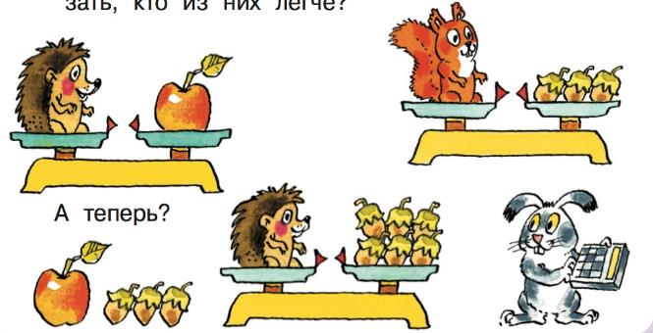
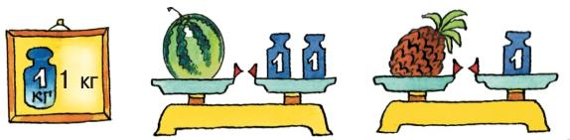
Сколько яблок уравновесили ёжика?
Сколько орешков уравновесили белочку?
А теперь?
Можно ли сказать, кто из них легче?
Сравни по массе арбуз и ананас, что из них легче?

Slide 4
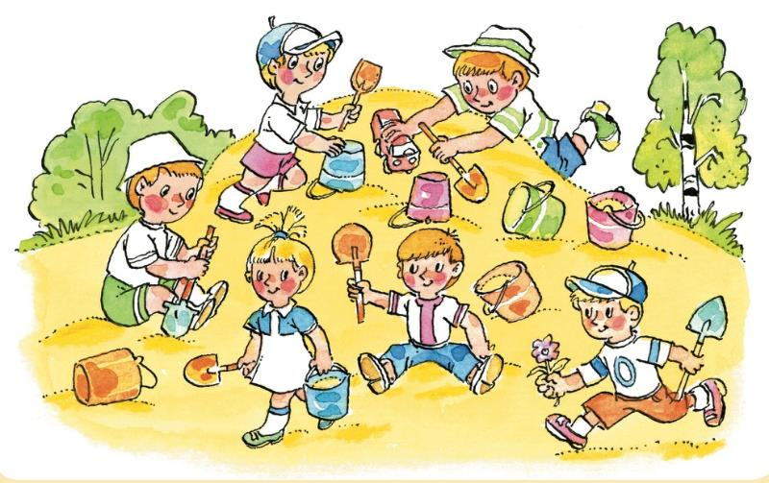
Как узнать, не считая, детей больше или лопаток?
А меньше – детей или вёдер?
Чтобы ответить на вопросы, составь пары.

Slide 5
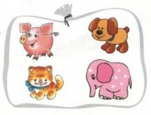
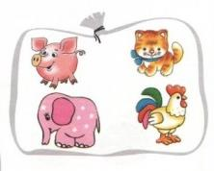
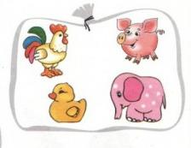
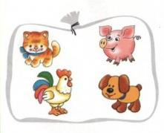
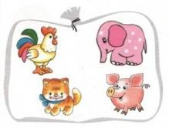
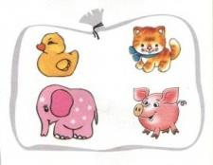
Найди два мешочка с одинаковым содержимым.

Slide 6
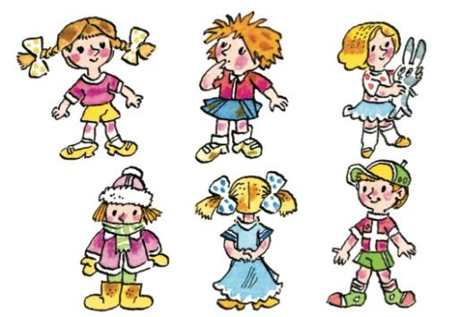
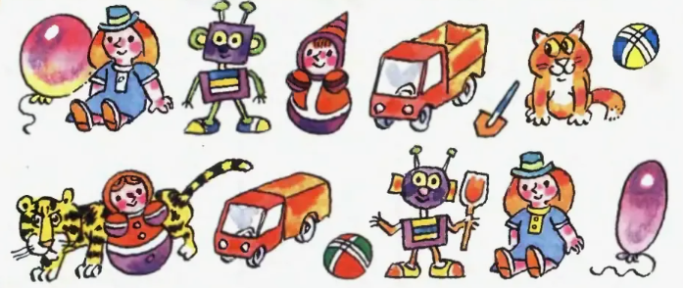
Чем каждый из детей отличается от других?
Найди одинаковые игрушки.

Slide 7
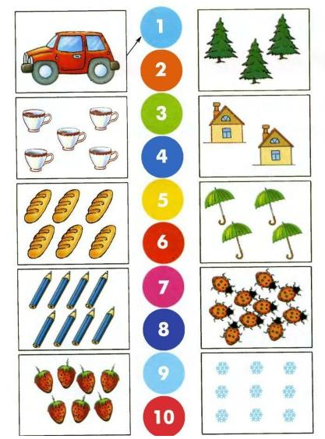
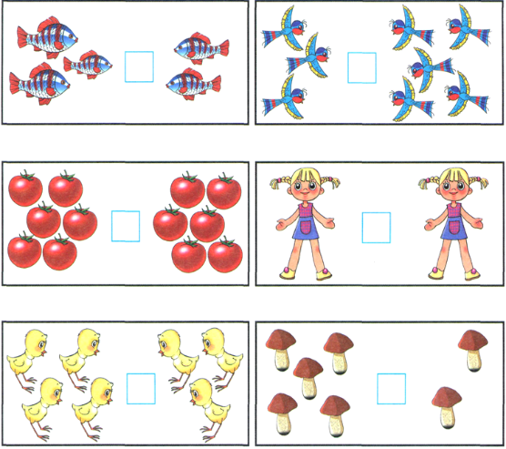
Соедини числа с подходящим количеством предметов.
Сравни, чего больше, а чего меньше?

